Slide 2

An Intro To High-Performance Messaging In .NET
#TechDaysNL #kafka
Michael de Lang
Back-end Software Engineer
Notes:
Bedankt voor de aanwezigheid.
Wie ik ben (baan @ MCC @ BD, hobby, )
Deze presentatie gaat over de concepted achter queues en hoe dat de architectuur beïnvloedt. Er zal een hoop om over te praten zijn en een hoop concepten die opkomen als het gaat om gedistribueerde systemen. Het heeft mij een aantal jaar gekost om dit te doorgronden en nog leer ik elke keer wat nieuws. Mocht het teveel worden, kom dan na afloop bij mij langs in de experts lounge en dan beantwoord ik graag je vragen. Dat gezegd hebbende, laten we beginnen.

Slide 3
Table of Contents
How to scale?
Also why?
Queue concepts
Reliability, guarantees
Kafka
Design decisions
Demo
Notes:
Drie hoofdpunten: Hoe/waarom schalen, hoe je kafka kan inzetten met een demo en hoe je ervoor zorgt dat je een queue bezig houdt.
Als je na deze presentatie een beter idee hebt hoe je je volgende software systeem kan ontwerpen zodat het de moderne performance eisen aan kan, dan is mijn praatje succesvol

Slide 4
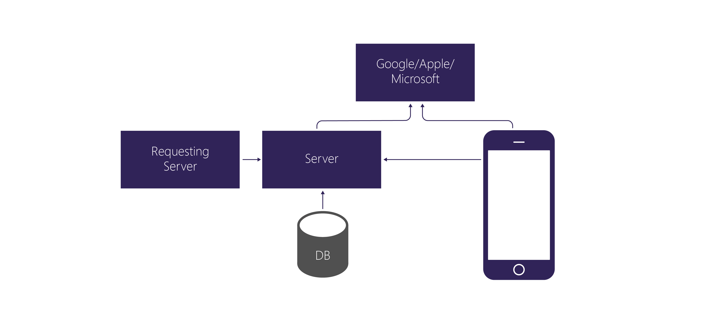
Ancient Current Technology Push Notifications
Notes:
Bij de BD hebben we een systeem, doet zijn werk, bij bulk verzenden van 2M devices klapt hij.
Uitleg eisen systeem (verschillende apps, bijhouden registraties per app, versturen berichten)
Groeiende pijn, systeem begon met andere eisen en deed het prima, boven capaciteit uitgegroeid

Slide 5
Ancient Current Technology
Sending to 2 million devices fails
Current solution simply fails for bulk sending
Lots of database locking issues
Doesn’t scale (obviously)
Machines going to be phased out
Notes:
Grootste redenen om te herschrijven; 2M problemen, database queue zorgt voor locking, schalen is niet mogelijk, onderliggende AIX machine wordt uitgefaseerd

Slide 6
Ancient Current Technology
In-Database queuing is bad
Running everything in one process is bad
So split the software into Service Oriented Architecture or even better, microservices
Notes:
Clichés: in-db slecht, alles in 1 process slecht, ergo uitsplitsen
Fundamenteel is dit probleem: hoe maak je de software meer concurrent zonder resources van een ander process af te nemen?

Slide 7
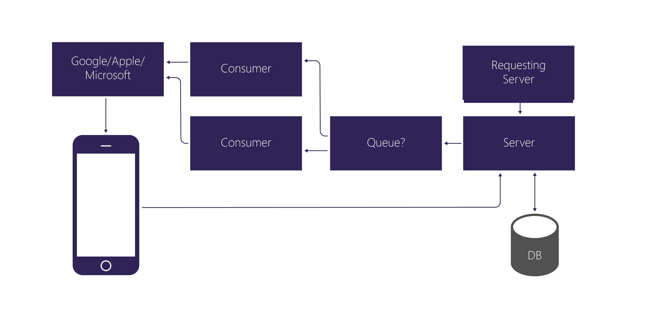
How to scale? Just add a queue?
Notes:
Zoals je gaande weg gaat zien, zorgt schalen voor een grote groei aan processen en meestal dan dus ook machines
Versimpelde weergave:
(flow langsgaan: app registreert zich op server, back-end van app stuurt verzoek, server gooit op queue, consumers pakken op)
Uitleg consumer: afnemende server(s) van de queue, verwerken het bericht. In dit geval, stuurt het bericht met de juiste parameters naar de juiste provider(apple etc)
Bottleneck nog steeds de server. Wat nu?

Slide 8
How to scale?
Sending to Apple etc decoupled from handling requests
Registering still combined
No scaling of the request handling server
What happens if too many requests get send to the server?
Notes:
Goede stap vooruit: decoupling
Maar registreren en versturen nog steeds op 1 process
En bovenal: nog steeds niet schaalbaar

Slide 9
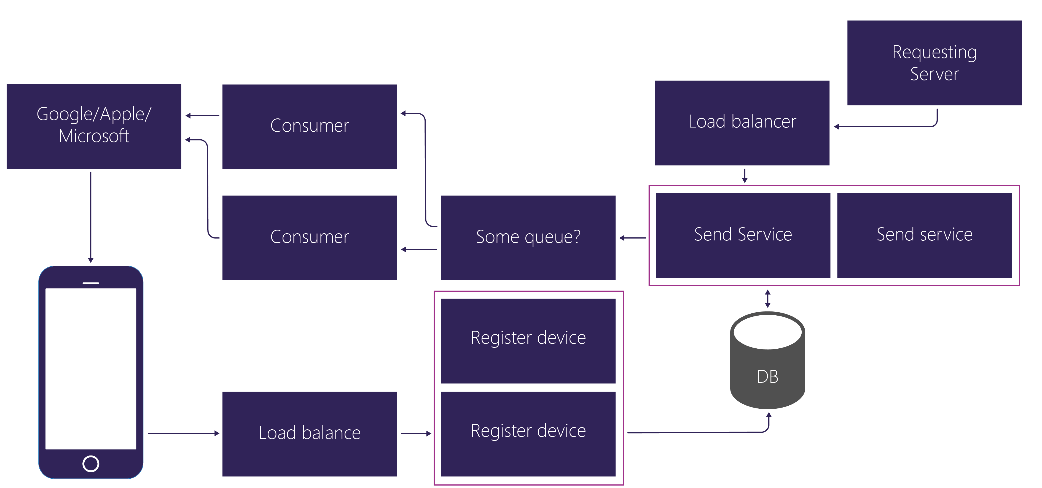
How to scale? Load balancing
Notes:
Dit begint er al meer op te lijken.
Load balancers om te schalen naar meerdere servers
Lostrekken registreren en versturen

Slide 10
How to scale?
Scalable services
Load balancers give single access points but route to multiple servers
Decoupled, separately maintainable
Can upgrade or patch one server at a time
Possibly even have different services in different programming languages
Do A/B testing on new technologies
No scaling of the database?
Depends on the chosen technology
Notes:
Load balancers, zoals gezegd. High availability load balancers out-of-scope
Voordelen schaalbaarheid: upgraden zonder downtime(vergt wel ondersteuning van je software), componenten in verschillende programeertalen afgestemd op wat nodig is, A/B testen op nieuwe technologiën om te kijken welke sneller is
Mensen met een goed oog misschien al gezien: DB nog steeds niet microservice achtig, maar op te lossen door schaalbare databases zoals cassandra of redis te gebruiken.

Slide 11
How to scale?
Yes, but…which queue?
Notes:
Ok, super! …welke queue? RabbitMQ, Kafka, ZeroMQ, Biztalk, super veel keuze
Om een goede keuze te maken moet je eerst weten wat de afwegingen zijn. Deze afwegingen worden uiteindelijk uitgedrukt in een kennisinvestering, ontwikkelinvestering en onderhoudinvestering. Belangrijk om de requirements met de architectuur keuzes af te stemmen. Dus ga ik je eerst een grote brok info geven over…Als je het niet bijbeent, laat het mij weten dan leg ik het nog een keer uit. Let wel dat andere vragen die anders zijn dan het uitleggen van concepten zullen moeten wachten tot het einde van de sessie.

Slide 12
How to scale?
Message delivery guarantees
Trade-off guarantees vs architectural complexity
Persistence to Disk
What happens if a consumer shuts down suddenly?
Transforming Messages
Does every service speak the same language?
Message order
Do you need transactional message behaviour?
Notes:
Vier grote functionele verschillen:
Garanties: gaat je queue het oplossen of doe je het zelf? Hoe ga je om met kapotte machines of netwerken?
Worden de berichten opgeslagen op de harde schijf? Wat gebeurt er als je consumer van een queue onderuit gaat?
Begrijpt elke service de verzonden berichten van de producers of moeten deze eerst omgezet worden? Vooral belangrijk voor third-party aansluitingen
In welke volgorde moeten de berichten verwerkt worden? Heb je echt zeker weten transacties nodig?
Per onderwerp zal ik het verder toelichten

Slide 13
How to scale? Message delivery guarantees
At-most-once
Soft real-time data, old data is useless and can be discarded
At-least-once
Duplicates are either filtered, ignored or idempotent.
Exactly-one
Notes:
De garanties die gegeven kunnen worden bij message queues kennen drie categoriën:
At-most-once, die voornamelijk met constante stromen gebruikt worden waarbij oude berichten waardeloos zijn zodra er een nieuw bericht is.
At-least-once, voor als je systeem garantie moet geven dat een bericht aan moet komen
Exactly-once, wat meestal eigenlijk is wat je wilt maar wat nagenoeg onmogelijk is in een gedistribueerde omgeving.
Ik heb een aantal plaatjes die dit hopelijk wat duidelijker maken

Slide 14
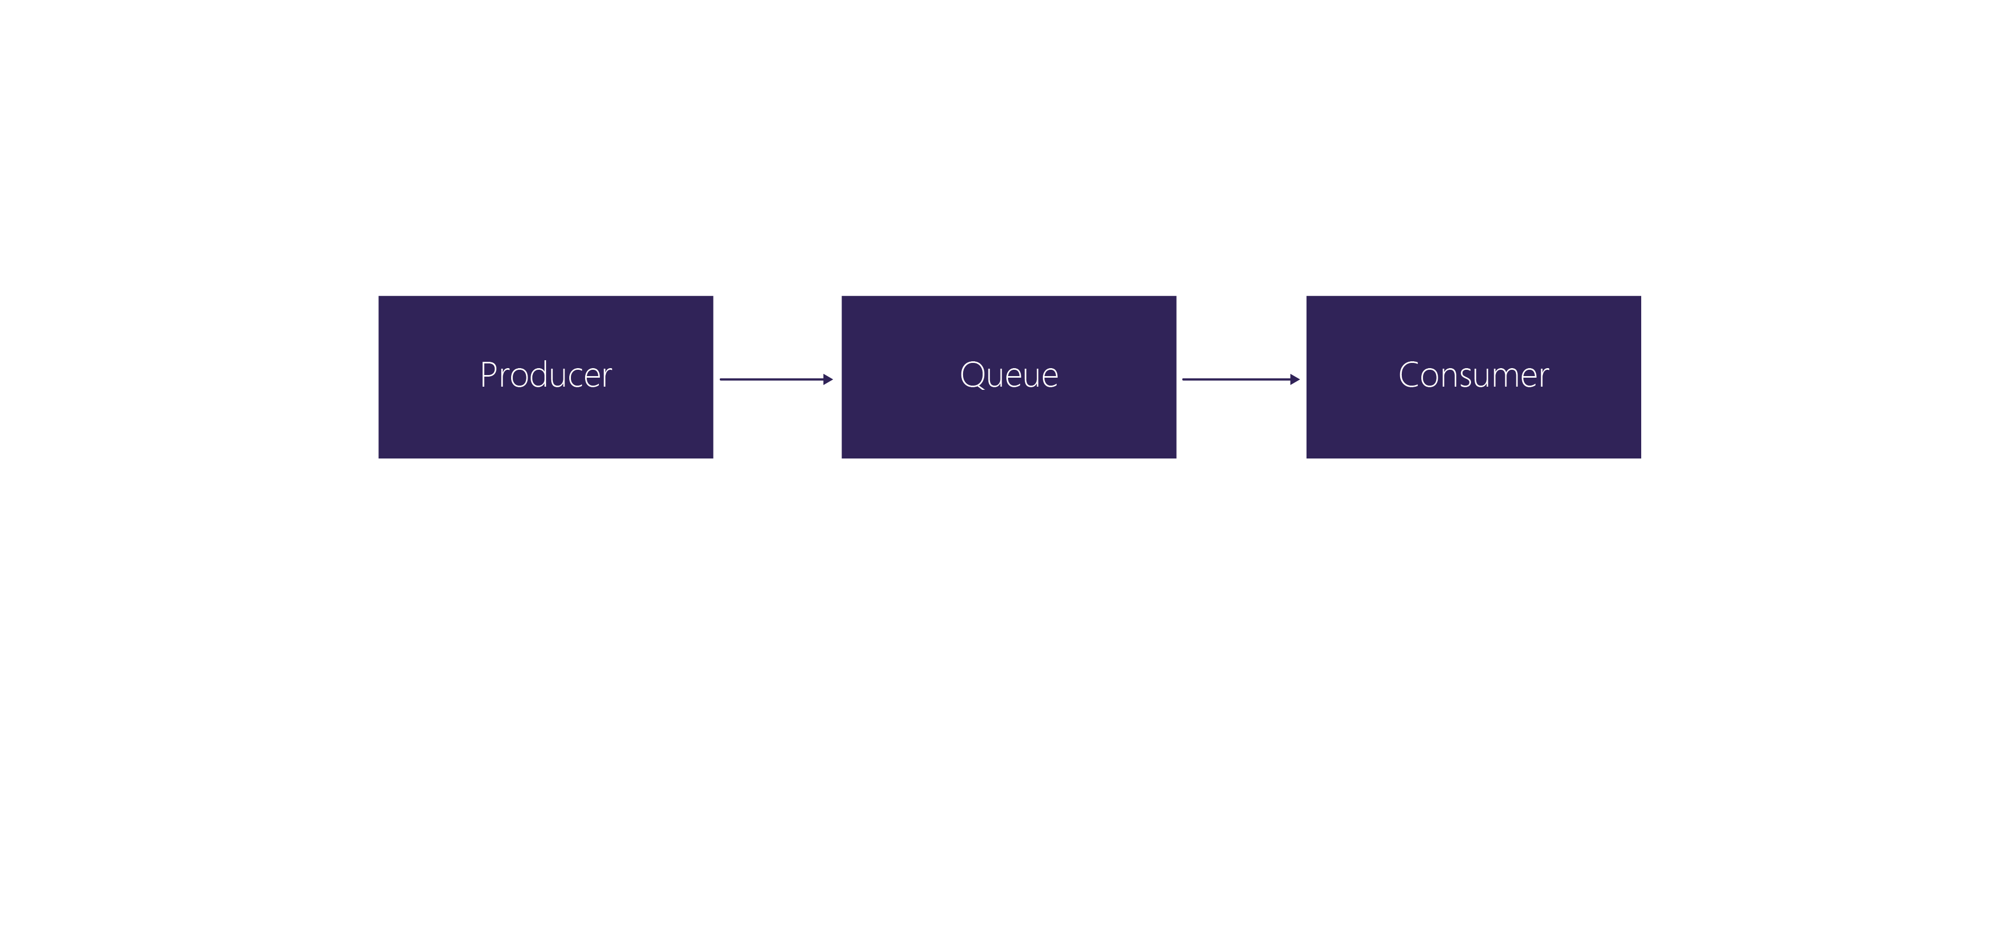
How to scale? Message delivery guarantees
Notes:
Het meest simpele scenario: stel, je wilt een web service ontlasten en dingen oppakken in een achtergrond service. De webservice(hier weergegeven als producer) stopt berichten op de queue en een achtergrondverwerker(de consumer) pakt ze op.
Maar, wat als er iets mis gaat?

Slide 15
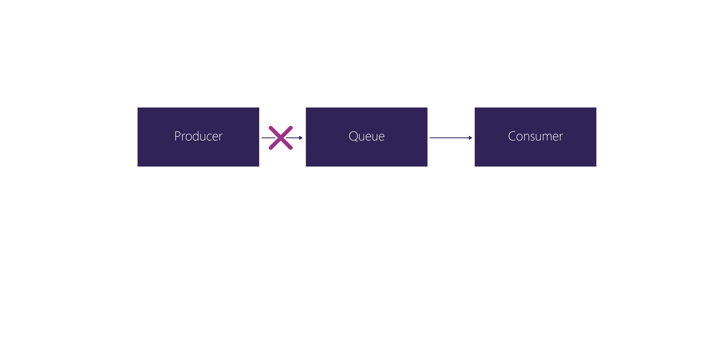
How to scale? Message delivery guarantees
Notes:
Zoals we volgens mij allemaal wel weten: netwerken zijn niet altijd betrouwbaar.
Netwerk plat voordat verstuurd: OK
Netwerk plat nadat verstuurd: ??? Geen garantie of het aangekomen is of niet.

Slide 16
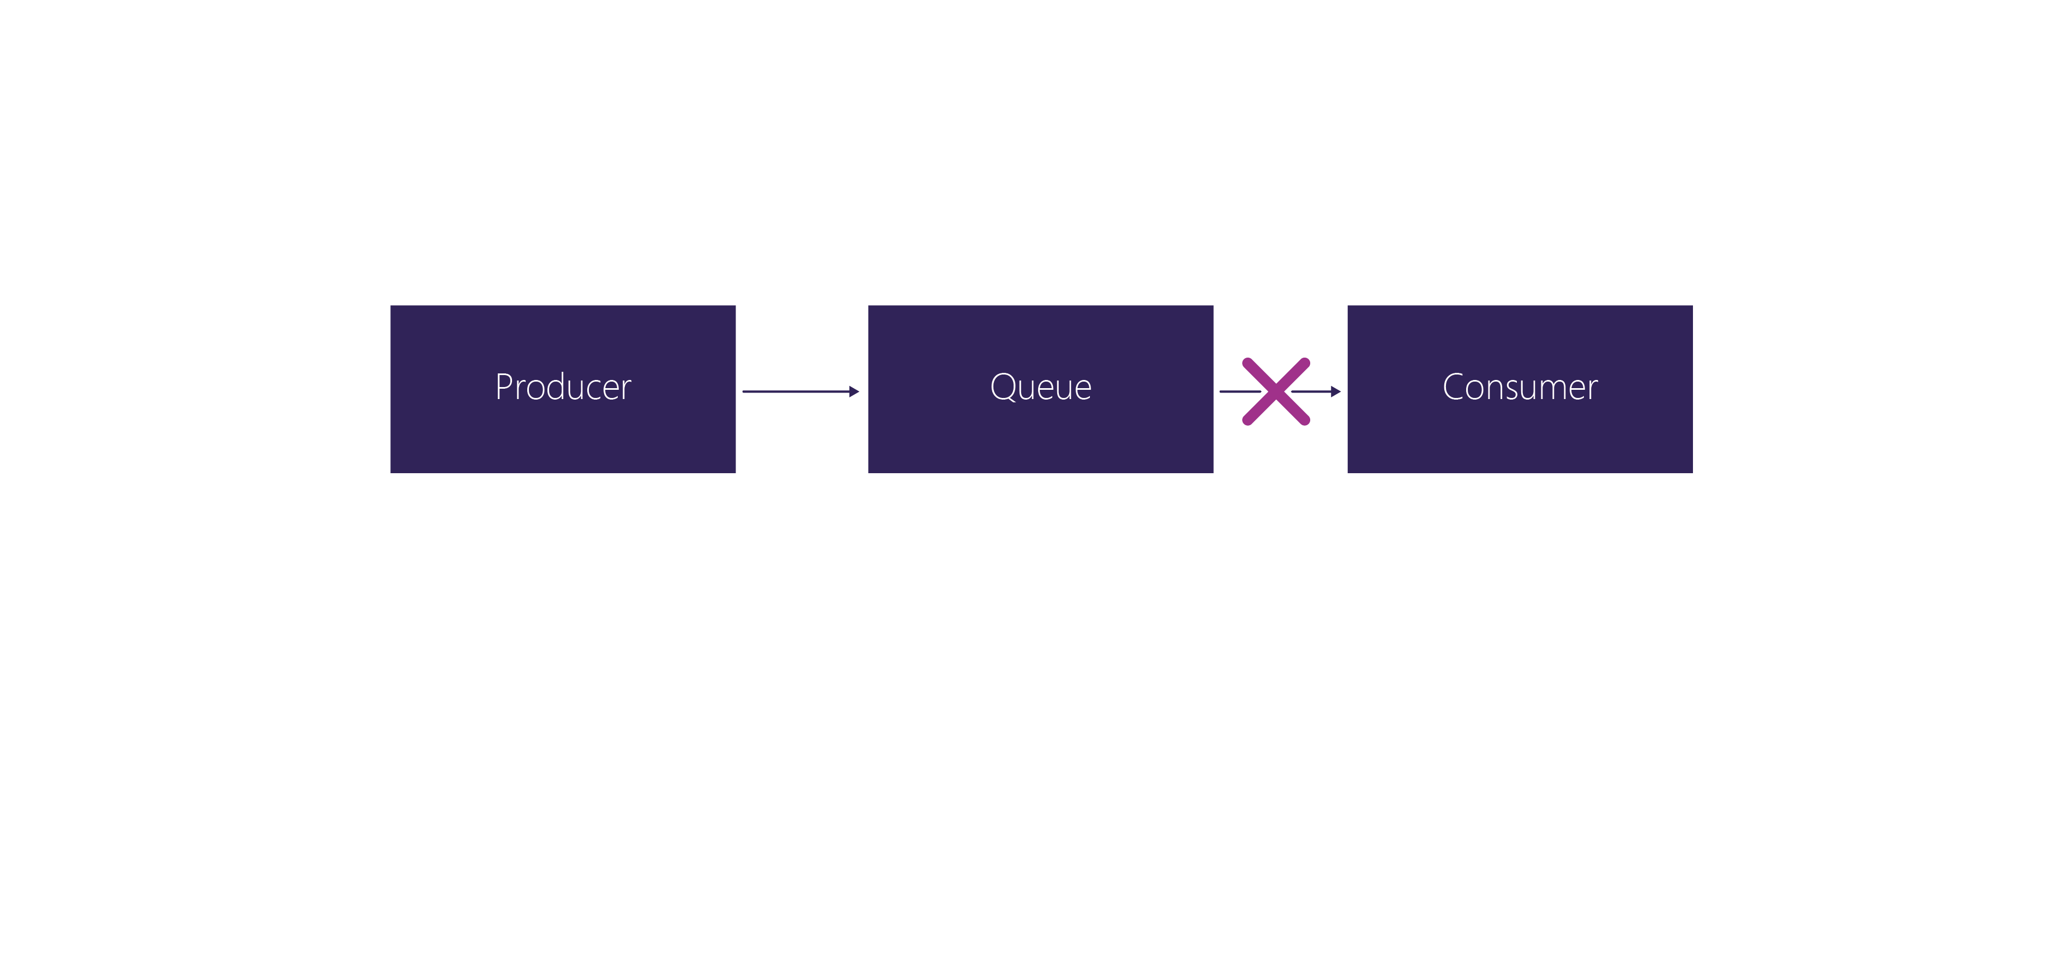
How to scale? Message delivery guarantees
Notes:
Andere kant, als het netwerk plat gaat tussen queue en consumer:
Voordat request verstuurd is, geen probleem
Nadat: verloren message?
Dit heet at-most-once, probeer 1 keer daarna vergeet je het
Voor heartbeat of soft real-time zoals huidige temperatuur volstaat at-most-once
Natuurlijk nog veel meer vormen van onbetrouwbaarheden, maar ze komen bijna allemaal hier op neer.

Slide 17
How to scale? Message delivery guarantees
At-most-once
Soft real-time data, old data is useless and can be discarded
At-least-once
Duplicates are either filtered, ignored or idempotent.
Exactly-one
Notes:
Met de voorgaande voorbeelden wordt dus een at-most-once architectuur bedoeld. Hoe komen we bij at-least-once?

Slide 18
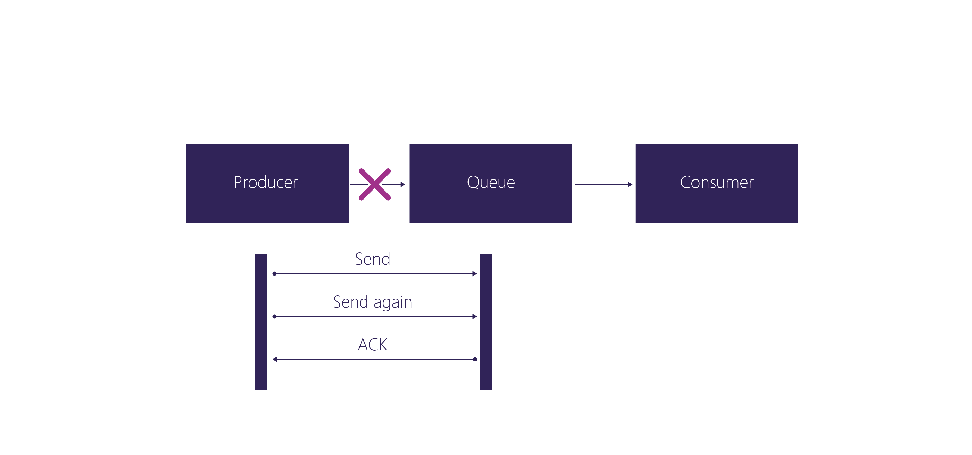
How to scale? At-least-once
Notes:
Mocht je systeem het nodig hebben om absoluut alle berichten aan te laten komen, dan heb je at-least-once. Aan de producer kant wordt dit opgelost door het bericht net zo vaak te versturen totdat de queue aangeeft het ontvangen te hebben. Simpele oplossing maar kan dus in onvoorziene omstandigheden tot duplicaten leiden.

Slide 19
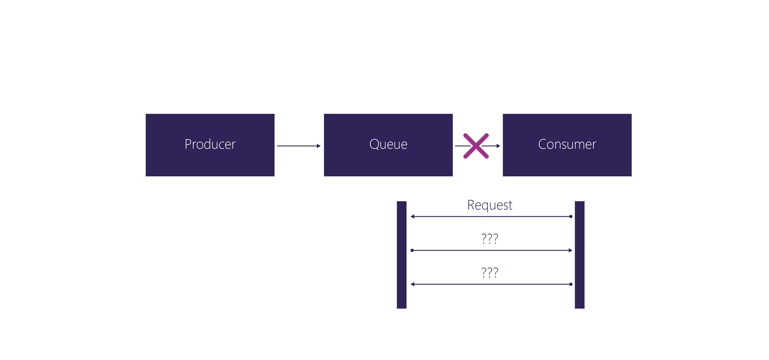
How to scale? At-least-once
Notes:
Aan de consumer kant hebben we helaas iets meer nodig om at-least-once garanties te geven. Want als de queue onderruit gaat en je hebt geen persistentie, ben je alsnog alle berichten kwijt.

Slide 20
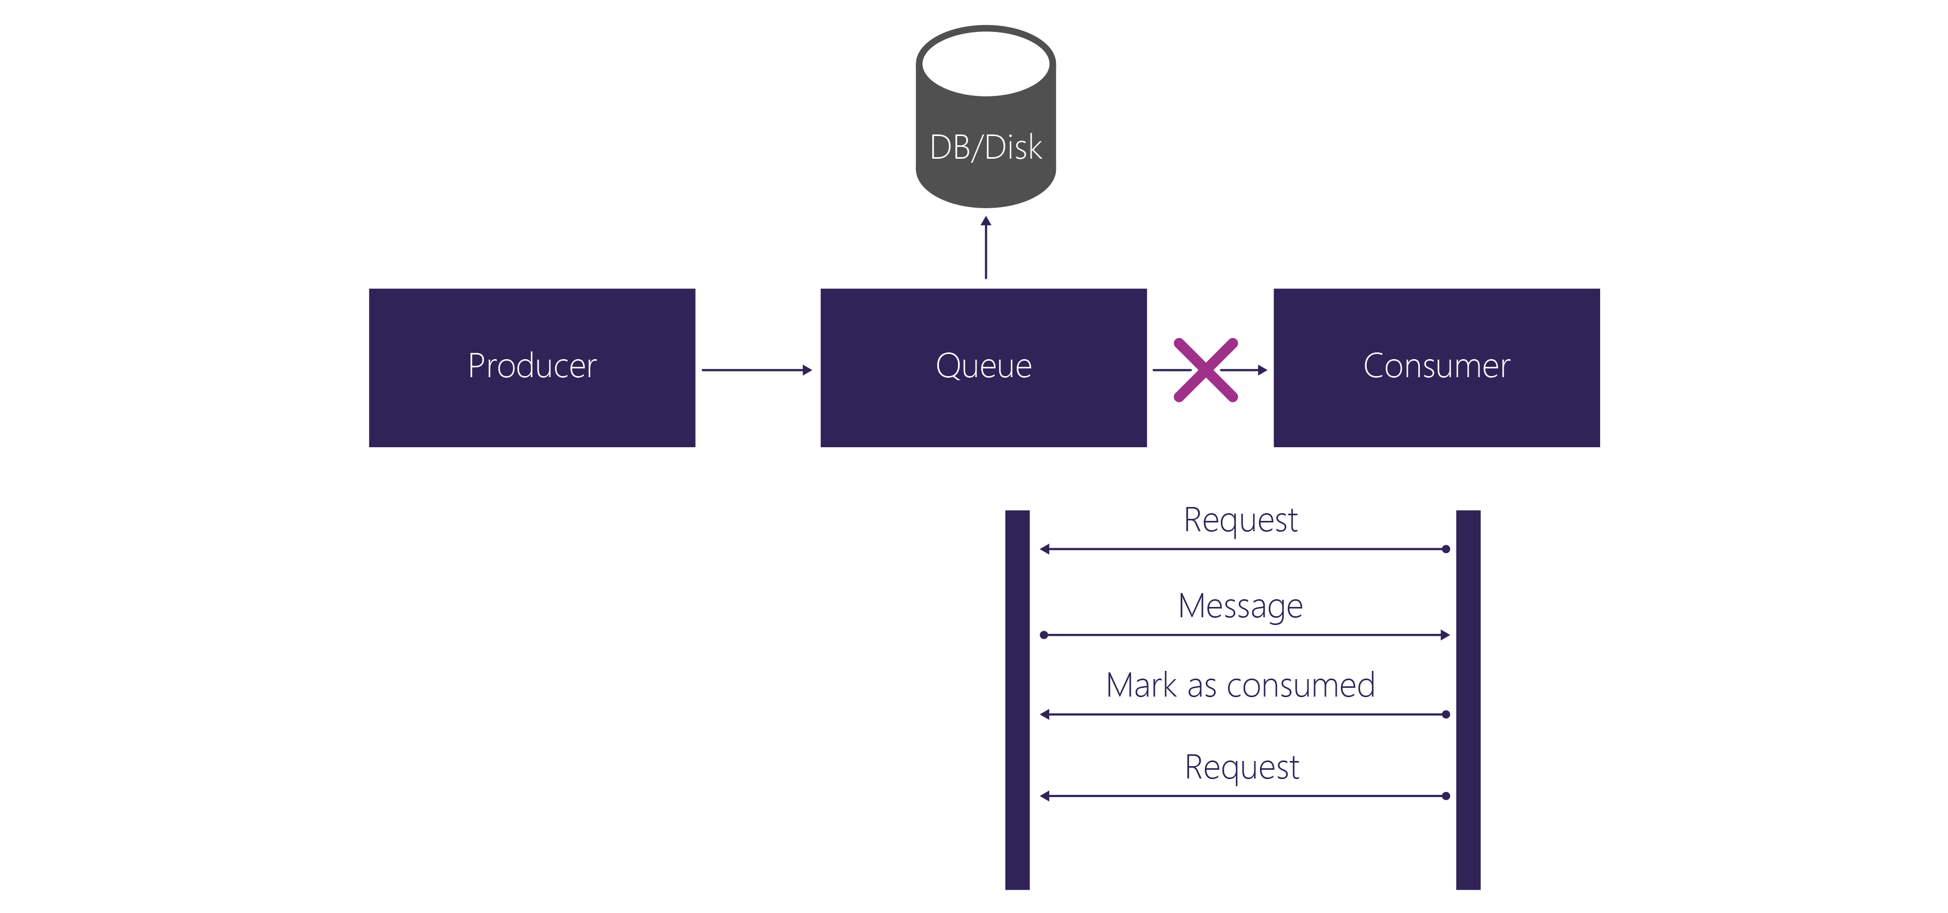
How to scale? At-least-once
Notes:
Dus laat je de queue alle berichten opslaan. Hier hebben we dus eigenlijk twee punten te pakken: persistentie en delivery garantie. Als de queue alle berichten in een DB of disk opslaat, zal zelfs bij een restart van de queue alle berichten nog verstuurd kunnen worden. De standaard werkwijze hier is om pas een bericht te markeren als verwerkt als de consumer ook echt daadwerlijk klaar is. Maar net als bij de producer is het dus mogelijk dat een consumer uitvalt nadat een bericht verwerkt is maar voordat een bericht verstuurd wordt naar de queue om het als verwerkt te markeren. Hoe gaan we daar dan mee om?

Slide 21
How to scale? Message delivery guarantees
At-most-once
Soft real-time data, old data is useless and can be discarded
At-least-once
Duplicates are either filtered, ignored or idempotent.
Exactly-one
Notes:
De garanties die gegeven kunnen worden bij message queues kennen drie categoriën:
At-most-once, die voornamelijk met constante stromen gebruikt worden waarbij oude berichten waardeloos zijn zodra er een nieuw bericht is.
At-least-once, voor als je systeem garantie moet geven dat een bericht aan moet komen
Exactly-once, wat meestal eigenlijk is wat je wilt maar wat nagenoeg onmogelijk is in een gedistribueerde omgeving.
Ik heb een aantal plaatjes die dit hopelijk wat duidelijker maken

Slide 22
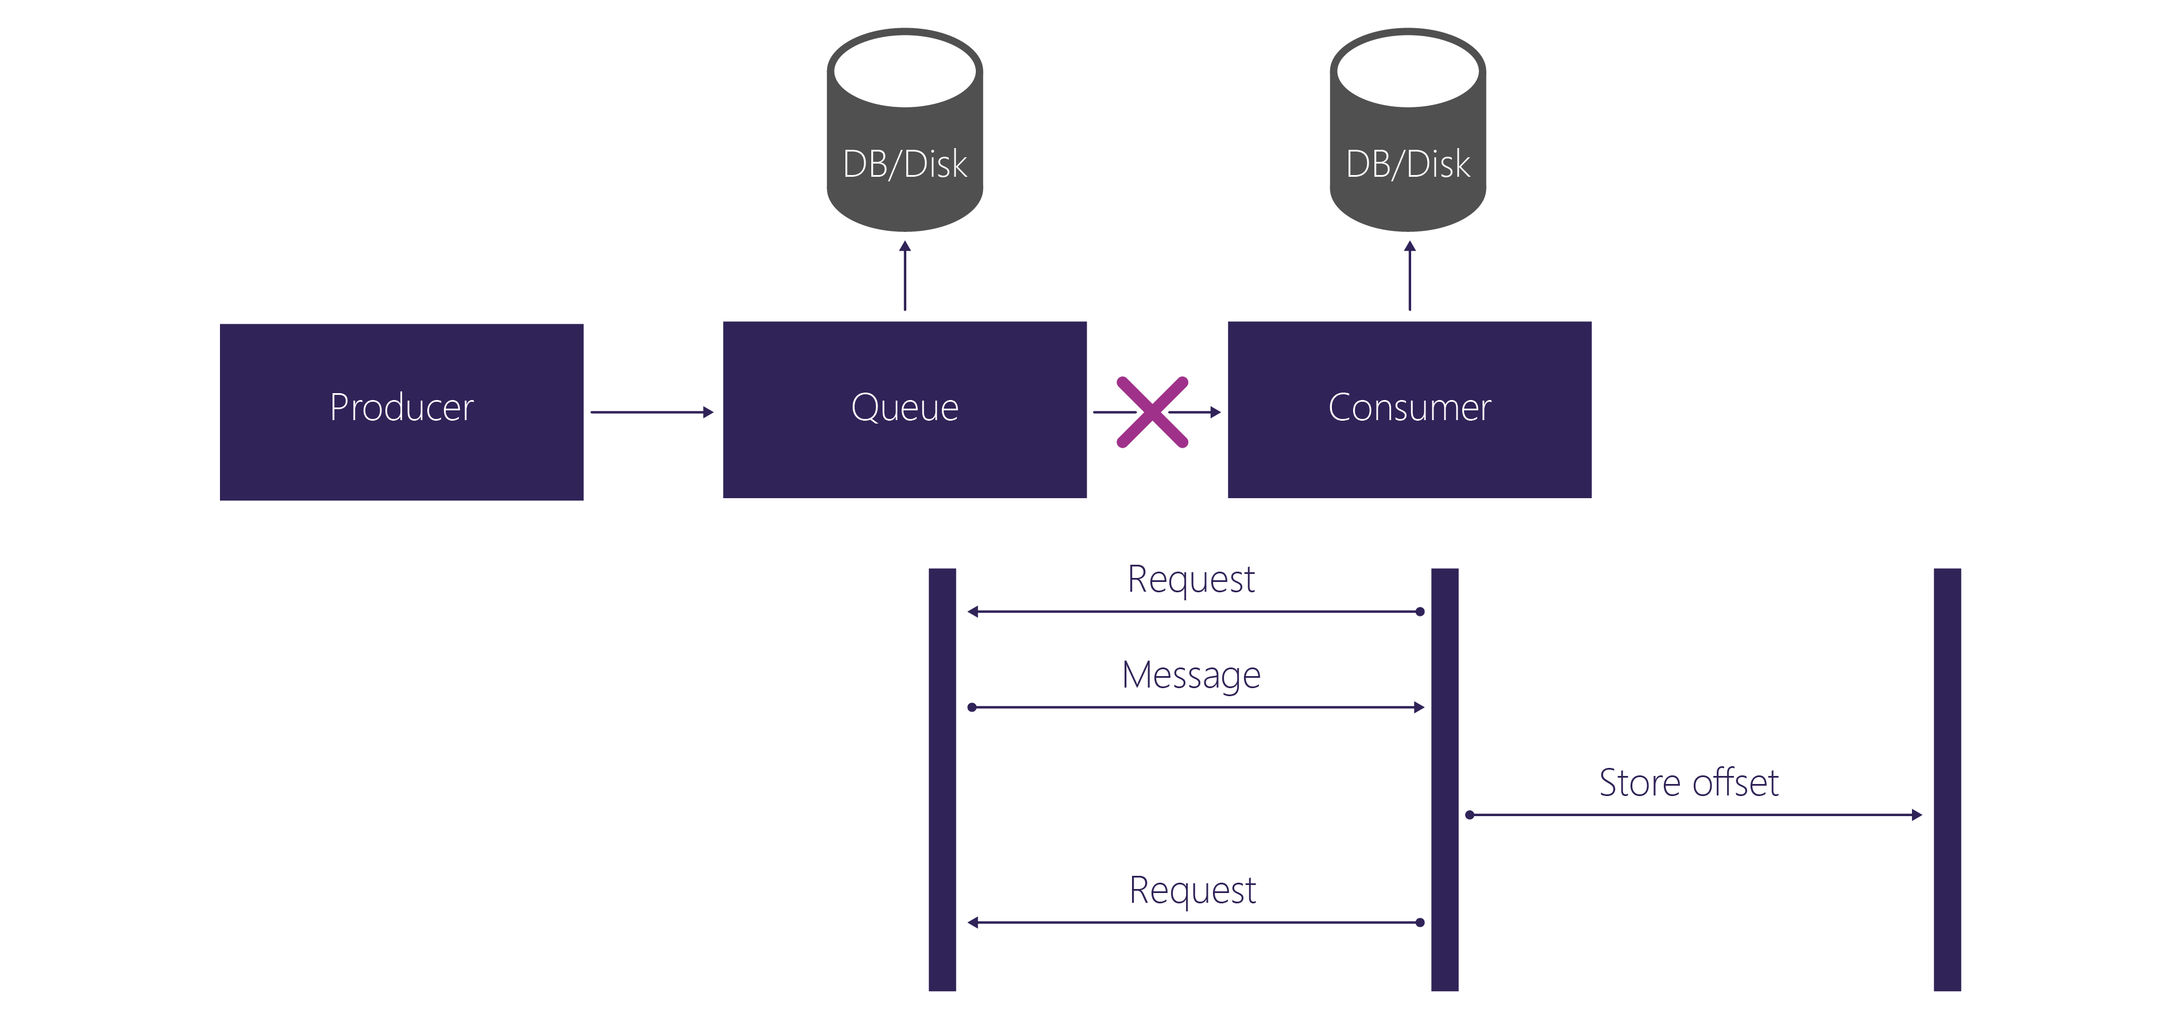
How to scale? Exactly-once
Notes:
Het begrip exactly-once delivery bestaat eigenlijk niet. Maar als we delivery scheiden van verwerking dan kunnen we exactly-once processing(verwerking) wél garanderen samen met at-least-once delivery. Op het moment dat een bericht verwerkt is, markeert de consumer het bericht eerst bij zichzelf als verwerkt en daarna pas bij de queue. Dit vergt echter wel nóg een DB of disk of een service, ditmaal bij de consumer. Zodra er dan een bericht twee keer binnenkomt, wordt het eerste bericht verwerkt als normaal en het tweede bericht genegeerd, omdat deze al in de lijst van verwerkte berichten bij de consumer staat. Dit principe heet idempotency.

Slide 23
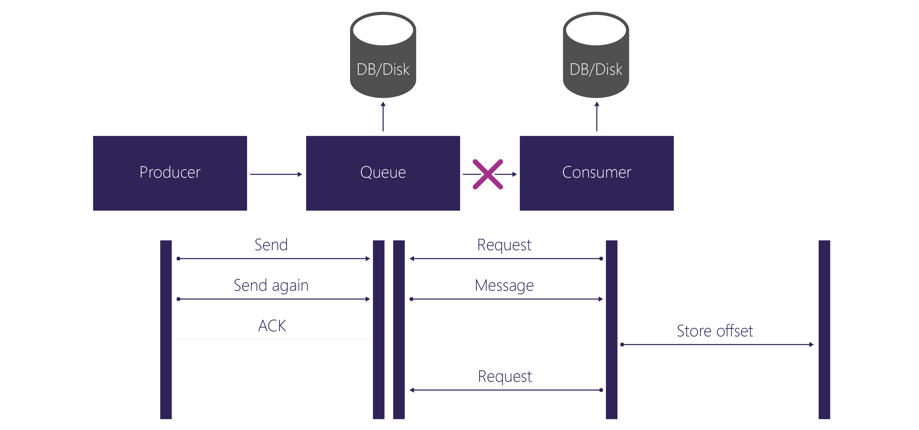
How to scale? Exactly-once
Notes:
Dit is dan het hele plaatje. Producer verstuurd net zolang tot er een ACK is, producer ontvangt mogelijk duplicaten maar verwerkt deze idempotent.

Slide 24
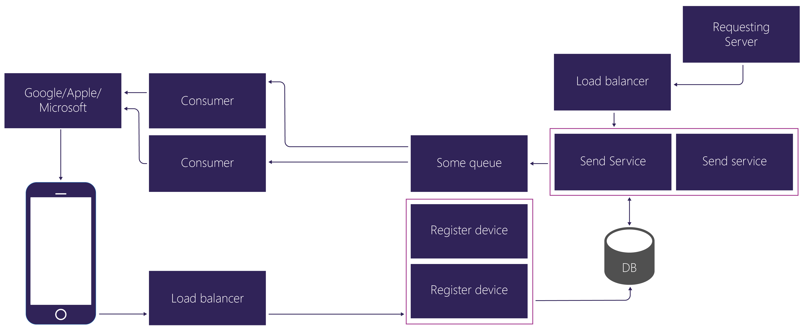
How to scale?
Notes:
Als we dan terug gaan naar de oplossing van push notificaties, wat moet er dan nog veranderen?

Slide 25
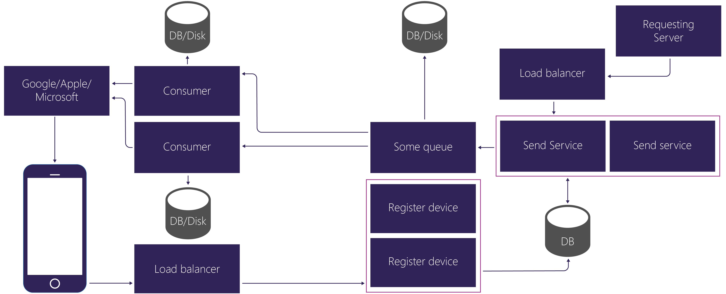
How to scale?
Notes:
Er moeten nog een aantal disks bij.

Slide 26
How to scale? Persistence to Disk
No persistence
Discard all results of the consumer and messages send in the downtime
Persistence
Ability to retain messages when queue goes down
Replay
Ability to start from the point where a consumer stopped last time
Performance?
Most queuing technologies pay a hefty performance price for persistence
Notes:
Ik heb het al een gedeelte uitgelegd om het concept exactly-once uit te leggen, maar als het gaat om persisteren naar een disk of DB speelt er meer dan plat de berichten op slaan. Wat nou als je een transactioneel systeem hebt en een nieuw bericht komt langs die een tijdlijn aanpast in het verleden? Dan moet je alle berichten tot dat punt ongedaan maken en opnieuw die berichten, na het nieuwe bericht, laten verwerken door het systeem. Dat concept heet replay.

Slide 27
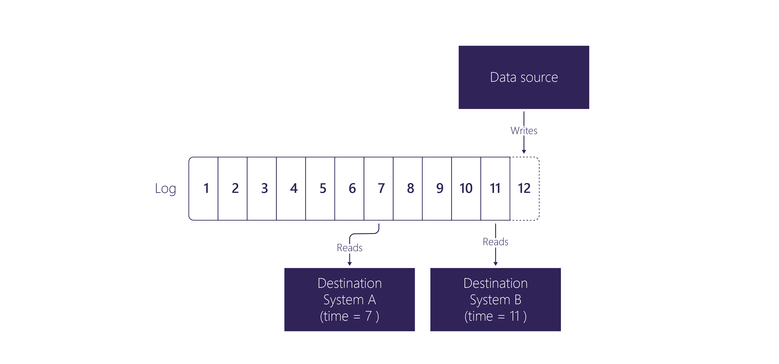
How to scale? Replay
Notes:
Om replay te faciliteren moet elk bericht een uniek Id hebben die opvolgend is. Er moet dus eigenlijk een log bijgehouden worden van alle berichten, die onafhankelijk door alle consumers gelezen kan worden in de volgorde die ze zelf willen.

Slide 28
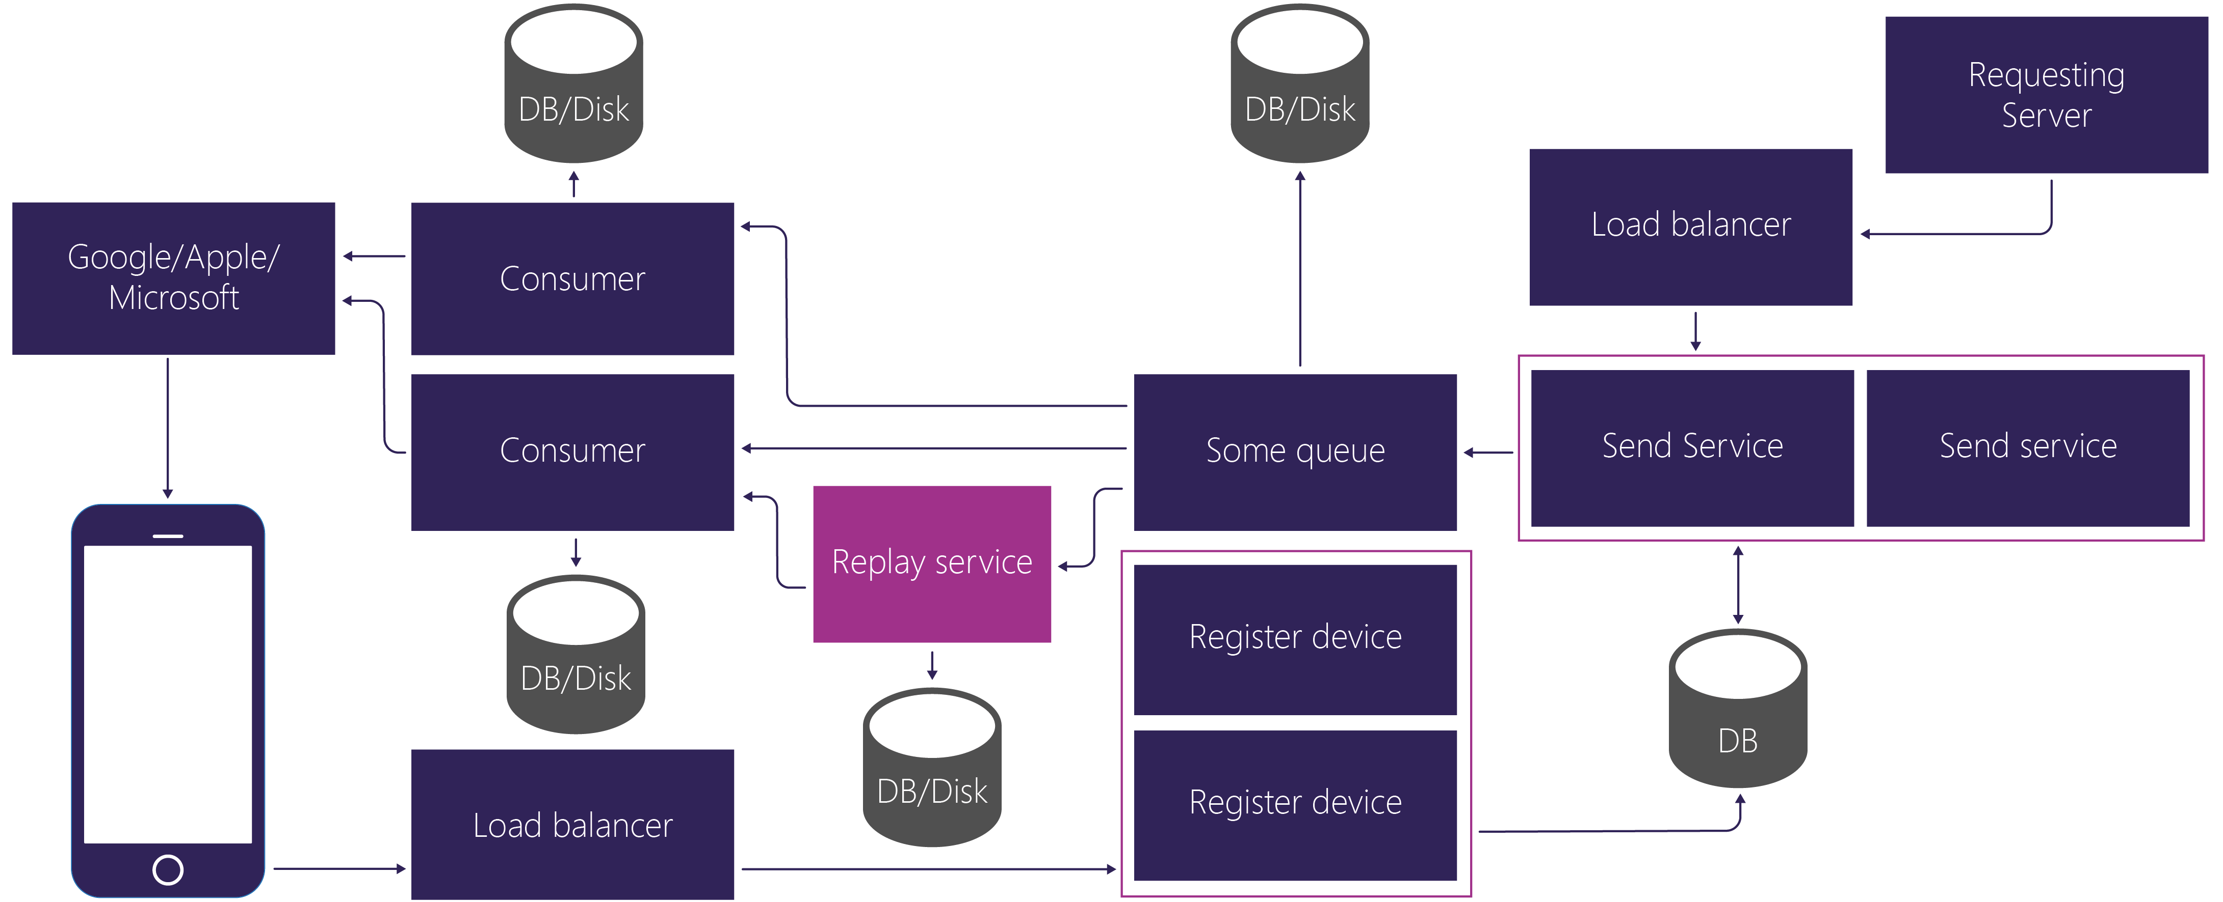
How to scale? Replay
Notes:
Maar meestal betekent dit dat er een extra service toegevoegd moet worden aan een al vrij complexe software architectuur om dit te ondersteunen. Sommige queues, zoals kafka, hebben hier gelukkig zelf al faciliteiten voor.

Slide 29
How to scale? Transforming messages
No transforming
Ability to use an off-the-shelve product like Protobuf, Messagepack etc.
Or do a simple DIY binary serialize/deserialize message
But everyone has to speak the same
Transforming
When you really need to customize message formats for third-party interaction
Notes:
Over het algemeen is het zo dat je zelf kan kiezen hoe je berichten er uit zien. De een kiest voor een binary stream, de ander voor XML nog een ander voor Json etc. Maar in het geval dat je met third-party aansluitingen te maken hebt. Zoals bijvoorbeeld een systeem waar je aan moet sluiten op een systeem beheerd door anderen die alle auto’s in nederland bijhoudt. Typisch iets voor een overheidsproject. Dan kan het zijn dat de berichten die jij definieert voor jouw systeem, niet bekend zijn in het third-party systeem. Daar moeten dan afspraken voor komen en meestal komt er dan een protocol uit die anders is dan én jouw systeem én het third-party systeem. Hiervoor heeft men dan een transform service nodig.

Slide 30
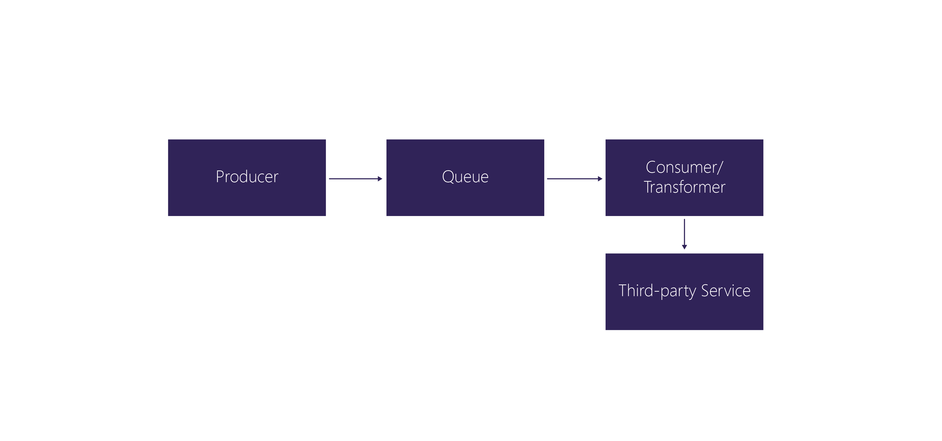
How to scale? Message Transforming
Notes:
Gelukkig zijn deze makkelijk zelf te maken en ik zal er dan ook niet lang bij stil staan. Je produceert zoals normaal je bericht en vangt hem af met je eigen service, en je eigen service verstuurd deze dan weer in het afgesproken formaat naar de third-party service. Sommige queue technologiën, zoals biztalk, hebben hier faciliteiten voor.

Slide 31
How to scale? Message ordering
Transactional Systems
Can usually work around by replaying all messages after older message
Publish/Subscribe
Some messages need to be send to multiple services
Multiple producers make ordering hard
Have to order messages yourself, lowering throughput
Notes:
Het laatste belangrijke punt is volgorde van berichten en of deze berichten altijd door 1 consumer gelezen moeten worden of juist door meerdere. Als je 1 producer hebt, is dit een fluitje van een cent. Elk bericht is dan automatisch gesorteerd op volgorde van geproduceerd. Maar als je meerdere producers hebt, wordt het een stuk lastiger.

Slide 32
Kafka Requirements push notification service
At-least-once delivery
Duplicates will be handled on the devices themselves
Persistence necessary
Lost messages worse than duplicates
Transforming messages
Order of message completely irrelevant
High throughput (>1 million per hour)
And I don’t mean just the queue
Notes:
Nu dat we de termen behandeld hebben, wordt het makkelijker om de requirements uit te leggen:
At-least-once omdat apps duplicaten zelf negeren
Persistence want verloren berichten negatiever dan duplicaten
Transformeren afhankelijk van welk type apparaat het is. Een android apparaat heeft een andere API dan een iOS apparaat.
Volgorde van push notificaties is compleet irrelevant. Zolang alles maar verstuurd wordt. Mocht er toch een app zijn die volgorde denkt belangrijk te vinden, dan moet de app oudere berichten simpelweg negeren.
Meer dan 1 m notificaties per uur. Niet veel voor big data, maar als je het ophalen uit de database, het in de queue stoppen, het van de queue afhalen en het transformeren en versturen meerekent, kom je op een ander beeld.

Slide 33
Kafka
At-least-once delivery & always persists
Good .NET client support
Have to transform messages yourself
Which we were going to do anyway
Sort of guarantees order of messages based on when they arrive
Which we also don’t need
High throughput (easily 1 million per second!)
Highly scalable
Notes:
Met de requirements die we net hebben gevonden en met een blik op hoe de ondersteuning is in .NET, komt kafka bijzonder goed uit de bus. De doorslaggevende factor was toch echt wel de performance die het systeem kan leveren. Kafka, net als sommige andere queuing technologiën, kan zichzelf ook schalen. Door een ingestelde queue te verdelen over meerdere machines, kan er een hogere throughput behaald worden of door het te repliceren kan er een high availability behaald worden.

Slide 34
Kafka How does it achieve its performance?
Linear / Sequential write to disk
Near theoretical max. write
Minimum message overhead
Less bytes to transmit means less time necessary
Maintains less state
Ability to track state yourself means kafka doesn’t have to.
Notes:
Er is niet super makkelijk veel te vinden over hóé kafka aan de performance komt, maar dit is wat ik tot dusver heb gevonden:
-Door alle writes lineair te maken
-Weinig message overhead, zo’n 22 bytes
-Alle state die nodig is om bijvoorbeeld exactly-once te garanderen, moet je meer zelf implementeren. Voordeel is dat kafka veel sneller is.

Slide 35
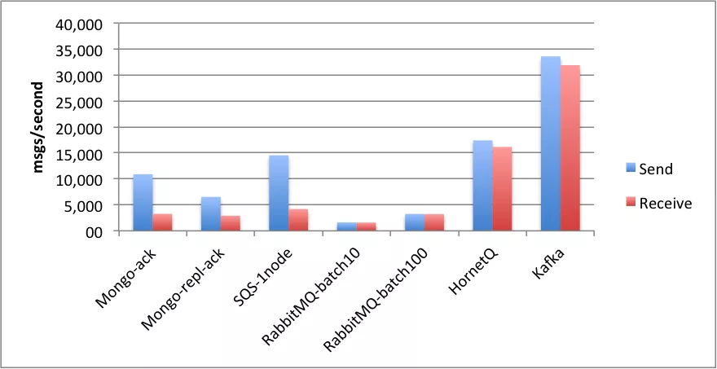
Kafka
http://www.cloudhack.in/index.php/2016/02/29/apache-kafka-vs-rabbitmq/
Notes:
Ik ga hier niet te lang bij stil staan, het internet heeft meerdere artikelen over kafka performance, maar Cloudhack heeft een niet al te duidelijk uitgelegde performance test gedaan, maar er valt te zien dat kafka behoorlijk uitschiet. Voor een fatsoenlijke vergelijking moet er naar meer gekeken worden dan naar een messages/seconde. Je hebt ook latency, hoe lang het duurt om een berichtje van je producer naar je consumer te krijgen. Er wordt uit dit plaatje niet duidelijk hoeveel data verkeer er is, de grote van een bericht heeft ook een impact. Dus je zou eigenlijk een grafiek per queue technologie verwachten met op de x-as de grote van het bericht en op de y-as het aantal berichten per seconde.

Slide 36
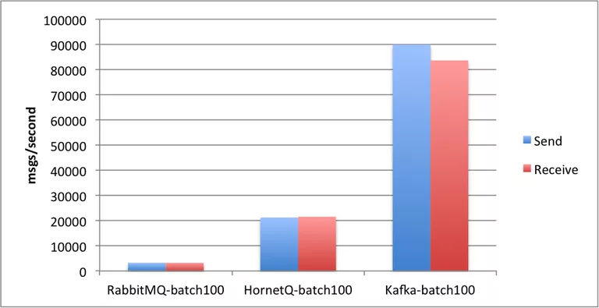
Kafka
http://www.cloudhack.in/index.php/2016/02/29/apache-kafka-vs-rabbitmq/
Notes:
Hier zie je dat als je berichten in groepjes verstuurd, dat kafka alleen nog maar meer uit gaat lopen.

Slide 37
Demo
Notes:
-Welke performance kun je met cloud technologie krijgen?
-Scaleway portaal, 4 servers, 1 kafka broker server, 3 producer/consumer servers
-Servers starten en dan pas code laten zien!
-C# code laten zien (message, binary serialize, rdkafka nuget, kafka producer/consumer, two threads, 10 million messages, stopwatch)
-Op 3 servers 1 producer 1 consumer

Slide 38
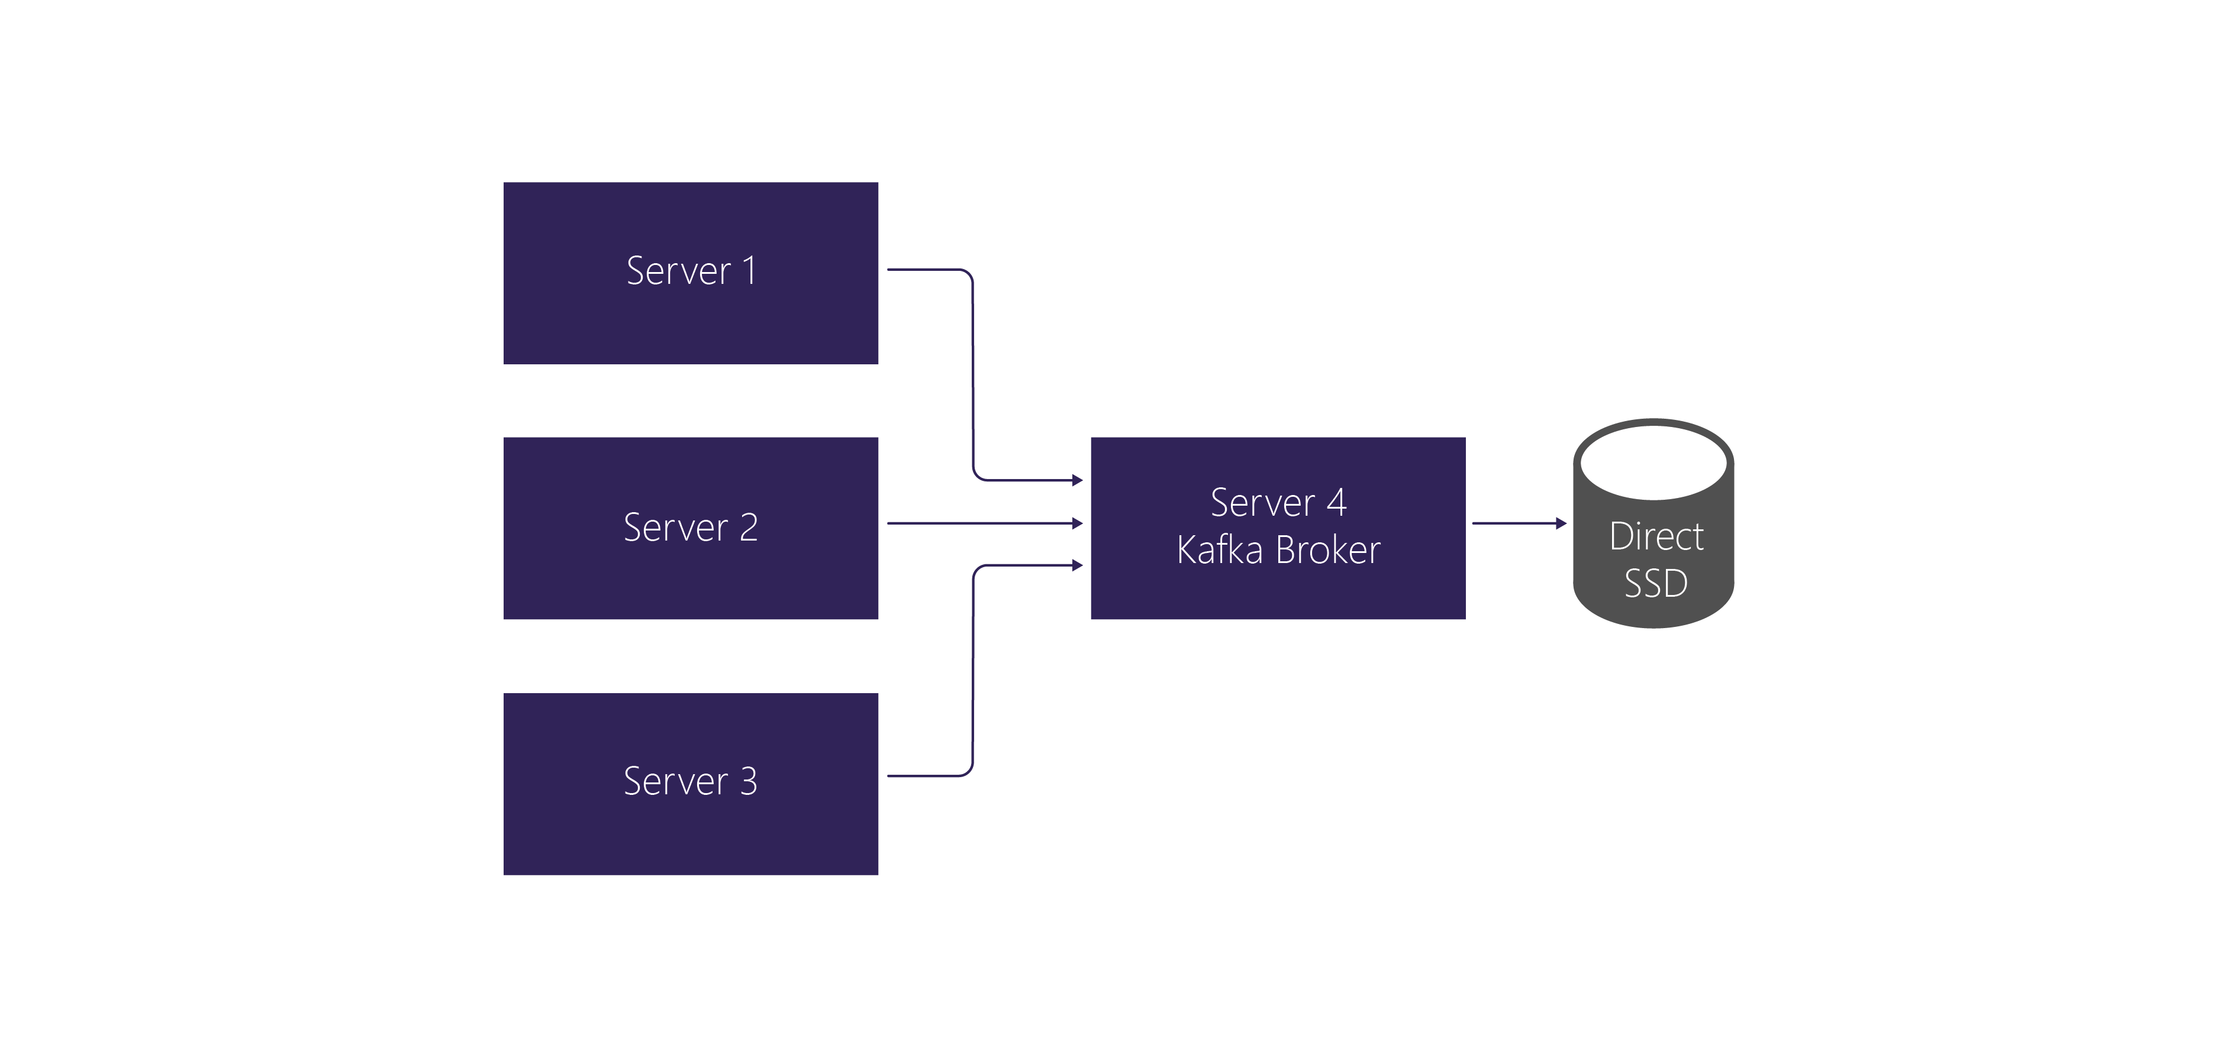
Kafka Demo
Notes:
Wat is er net gebeurd? Server architectuur: Kafka broker heeft een directe SSD gekoppeld aan de machine die geen enkele andere server gebruikt. De broker server heeft 32 GB RAM en een Avoton 2750 atom CPU. De overige servers hebben 16 GB RAM en een Avoton 2550 CPU.

Slide 39
Kafka Demo
3 servers, 1 processes each, 2 threads each, 10 million messages each, 20 byte each, roughly 120 seconds
3*1*2*10 million = 60 million messages in 120 seconds
0,5 million/second or 9,5 MB/s or 76,6 Mbit/s
Notes:
Wat leuke cijfers. We hebben net 500.000 berichten per seconde naar kafka gestuurd en daarnaast deze ook nog eens uitgelezen. De cijfers die hier staan zijn alleen de verstuurde berichten.

Slide 40
Kafka Demo
Small messages, CPU bottleneck
Lots of interop to the C library rdkafka
Avoton 2550 is not a great CPU
Notes:
Wat zijn de limitaties waar we tegen aan lopen? Er worden kleine berichten van maar 20 byte per stuk verstuurd, waardoor we niet netwerk gelimiteerd zijn maar CPU gelimiteerd. Daar komt nog eens bij dat voor elk bericht dat we sturen, er interop plaats vind om met rdkafka te praten, want rdkafka-dotnet is een wrapper van rdkafka. Plus dat de avoton 2550 simpelweg niet de beste CPU is, een Xeon zou veel meer performance leveren.

Slide 41


https://github.com/Oipo/techdays2016
@Xoipos
Notes:
Mijn presentatie zit er weer op. Ik vond het super leuk om hierover te mogen praten en zou graag nog uren door willen gaan. Helaas heb ik die tijd hier niet. De code die ik gedemonstreerd heb staat op github, ik zal er ook deze slides op neer zetten zodat je er nog eens op je gemak naar kan kijken. Mocht je nog vragen hebben, dan zie ik je zo graag bij de experts lounge.

